Slide 1
Tower Defense(가칭)
초기 기획

Slide 2
목차
Tower Defense 소개
플레이 흐름도
전투 시스템
스킬 시스템
레벨업 시스템
보상 시스템
예상 인&아웃 게임UI

Slide 3
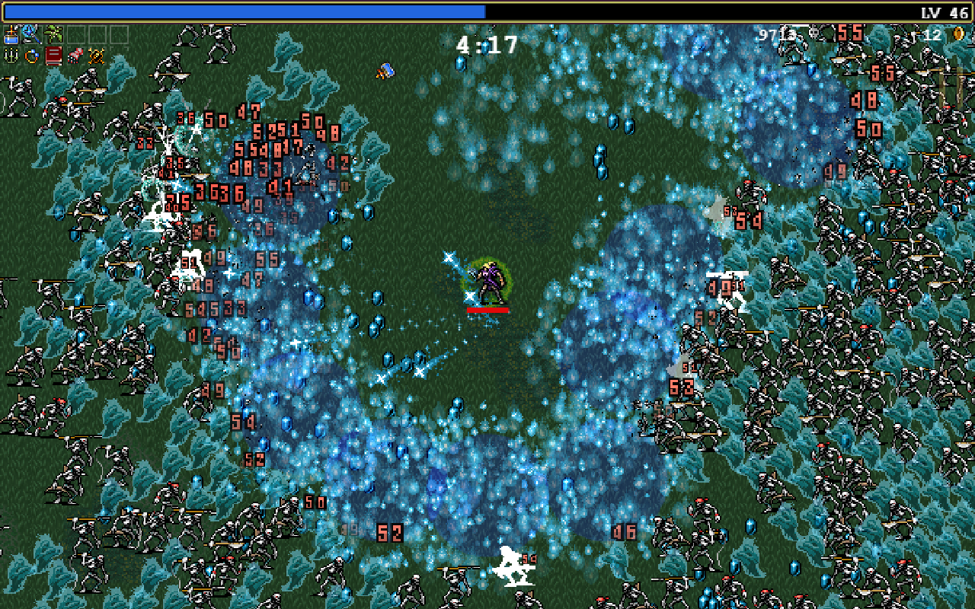
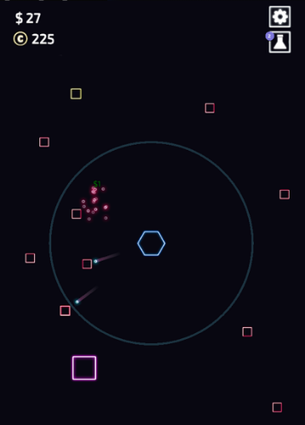
Tower Defense 소개
- 타워 디펜스 장르의 게임으로 고정된 스킬을 가진 타워에 다양한 효과를 가진 룬을 장착하여 몰려오는 적을 해치우고, 10~15분동안 살아남으면 승리하는 게임.
- 플랫폼 : PC Steam

Slide 4
플레이 흐름도
클라이언트 실행
데이터 확인
메인화면
게임화면
적 처치
경험치 획득
레벨업
보상 획득 (스킬, 스킬 룬)
생존
패배
승리

Slide 5
전투 시스템
기본적으로 Tower는 가장 가까운 하나의 적에게 투사체를 발사하여 공격한다.
공격 방식은 타겟형과 논타겟으로 나뉜다.
타겟형
논타겟형
Tower의 기본 스텟은 다음과 같다.
체력 : Tower의 HP와 연계되며, 체력 1당 HP 10이 증가한다. HP가 0이 되면 죽는다.
공격력 : 발사하는 투사체가 적에게 입히는 피해량이다.
공격 속도 : 1초당 투사체를 발사하는 횟수로 기본 0.75의 공격속도를 가진다. 해당 스텟이 1 증가할 때 마다 공격 속도가 0.01 증가한다.
공격 사거리 : 기본적으로 Tower는 해당 범위 안에 들어온 적을 공격하며, 가장 가까운 적을 공격한다.
치명타 확률 : 발사하는 투사체가 1.5배의 피해를 입힐 확률로 기본 0%을 가지며 해당 스텟이 1 증가할 때마다 1% 증가한다.
치명타 피해 : 발사하는 투사체가 치명타가 발동하여 입히는 피해량으로 기본 150%의 피해를 입히며, 해당 스텟이 1 증가할 때마다 1% 증가한다.

Slide 6
스킬 시스템Ⅰ
Tower Defense에서 Skill은 Active와 Passive로 나뉜다.
Active Skill은 자동 발동되며, 각 Active 스킬은 최대 3개의 Rune을 장착할 수 있다.
Passive는 장착 시 상시 지속되며, Rune을 장착할 수 없다.
Tower는 특정 Level에 도달할 때 마다 스킬 슬롯이 1개씩 해금되며, 최대 5개의 Skill을 장착할 수 있다.

Slide 7
스킬 시스템Ⅱ
Rune은 Active Skill에 장착할 수 있는 아이템이다.
Rune은 몬스터 처치 시 보상, 레벨 업 보상으로 획득할 수 있다.
Rune은 Active Skill을 강화할 수 있으며, 장착 시 Skill과 Rune의 속성이 일치하면 효과가 적용됩니다.
Skill 01
Type A
Type B
Type C
Rune 01
Type A
효과 적용 O
Skill 01
Type A
Type B
Type C
Rune 01
Type D
효과 적용 X

Slide 8
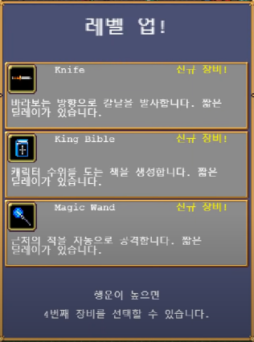
레벨업 시스템
Tower Defense에서 적을 처치할 때 마다 경험치를 획득한다.
일정량의 경험치를 획득하면 Tower의 레벨이 증가한다.
레벨이 증가할 때 마다 Tower의 장착할 수 있는 스킬의 개수가 증가하며, 최대 5개의 스킬을 장착할 수 있다.
레벨이 증가할 때 마다 Tower는 보상을 선택하여 획득할 수 있다.
레벨업 보상은 3가지 중 1개를 선택한다.
레벨업 보상은 다음과 같다.
보상1 : 스킬 : Active혹은 Passive 스킬 획득
보상2 : 스킬 룬 : Active 스킬을 강화할 수 있는 룬
보상3 : 스텟 : Tower의 기본 능력치 향상시키는 특성
예시

Slide 9
보상 시스템

